Slide 1
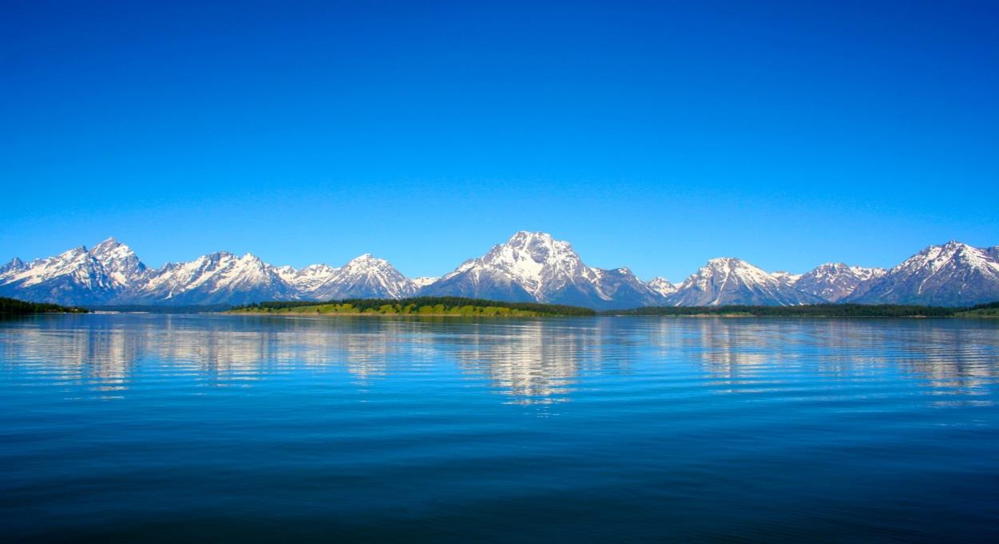
স্বা
গ
ত
ম
Notes:
প্রথমে একটা ছবি দেওয়া আছে এ কারণে যে, যেন শিক্ষার্থীরা এ ছবি দেখার মাধ্যমে এ পাঠে মনোযোগ দিতে পারে।

Slide 2
শিক্ষক পরিচিতি
পাঠ পরিচিতি
মোঃ জুনু আহমেদ
সহকারি শিক্ষক
হাজী এ. ওয়াহিদ চৌধূরী উচ্চ বিদ্যালয়
মোবাইলঃ ০১৭২৬-১৯০৪৭৩
বিষয়ঃ বাংলা সাহিত্য
পাঠের নামঃ কপোতাক্ষ নদ
শ্রেনিঃ ৯ম-১০ম

Slide 3
আজকের পাঠ-
কপোতাক্ষ নদ
মাইকেল মধুসূদন দত্ত

Slide 4
শিখনফল
এই পাঠ শেষে শিক্ষার্থীরা…
কবি পরিচিতি বলতে পারবে।
অজানা শব্দের অর্থ লিখতে পারবে
কবিতাটি যথাযথ আবৃতি করতে পারবে।
স্বদেশপ্রেম সম্পর্কে ব্যাখ্যা দিতে পারবে।

Slide 5
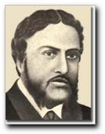
কবি পরিচিতি
জন্ম-১৮২৪
জন্ম স্থান-যশোরের সাগরদাঁড়ি গ্রামে
মৃত্যু-১৮৭৩
মা-জাহ্নবী দে,
বাবা-রাজরামায়ন
নাটক- কৃষ্ণকূমারী শর্মিষ্ঠা,
পদ্মাবতী
মাইকেল মধুসূদন দত্ত
কাব্য-মেঘনাথনবধ,
তিলোত্তমা,
বিরাঙ্গনা।

Slide 6
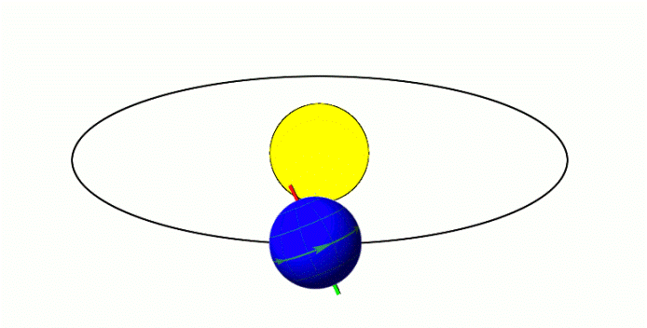
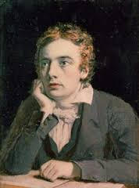
শব্দগুলোর অর্থ বলি
সতত
সর্বদা
একান্ত নিরিবিলিতে
বিরলে
নিশা
রাত্রি

Slide 7
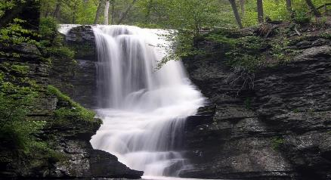
শব্দগুলোর অর্থ বলি
স্রোত
বহমান জলধারা
২+৩=৪
ভ্রান্তি
ভুল

Slide 8
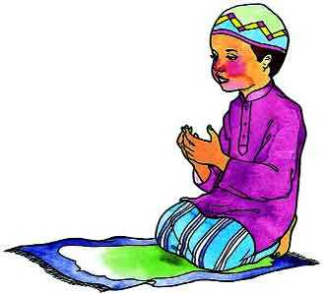
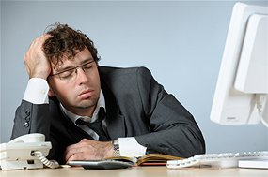
শব্দগুলোর অর্থ বলি
মিনতি
প্রার্থনা
নিশা
রাত্রি
বিরলে
একান্ত নিরিবিলিতে
বারি
পানি

Slide 9
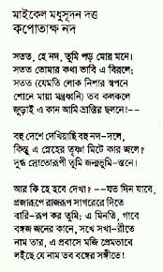
বর্ণ-১
বর্ণ-২
বর্ণ-৩
বর্ণ-৪
বর্ণ-৫
বর্ণ-৬
বর্ণ-৭
বর্ণ-৮
বর্ণ-৯
বর্ণ-১০
বর্ণ-১১
বর্ণ-১২
বর্ণ-১৩
বর্ণ-১৪
চতুর্দশপদী কবিতার বৈশিষ্ঠ্য
ভাবের প্রবর্তন
চরণ-১
চরণ-৮
অষ্টক
চরণ-২
চরণ-৯
চরণ-৩
চরণ-১০
চরণ-৪
চরণ-১১
চরণ-৫
চরণ-১২
ভাবের বহিঃপ্রকাশ
চরণ-৬
চরণ-১৩
ষষ্টক
চরণ-৭
চরণ-১৪

Slide 10
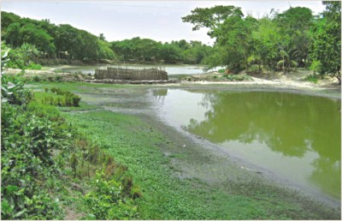
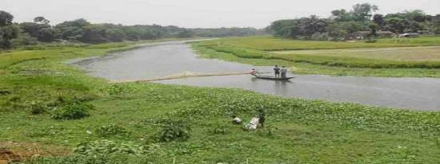
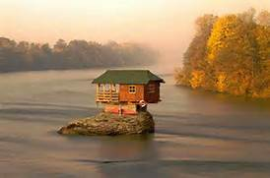
সতত, হে নদ তুমি পড় মোর মনে !
সতত তোমার কথা ভাবি এ বিরলে ;

Slide 11
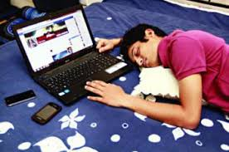
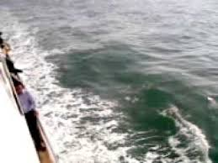
সতত (যেমতি লোক নিশার স্বপনে
শোনে মায়া-যন্ত্রধনী) তব কলকলে

Slide 12
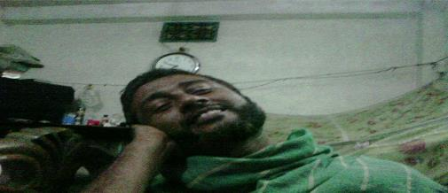
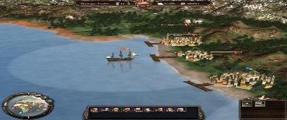
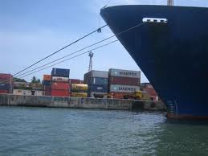
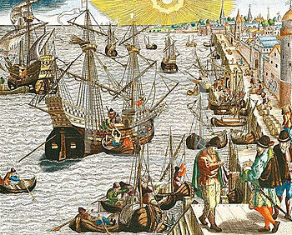
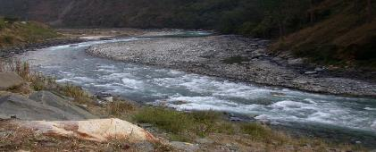
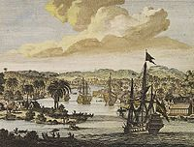
জুড়াই এ কান আমি ভ্রান্তির ছলনে !
বহু দেশে দেখিয়াছি বহু নদ- দলে

Slide 13
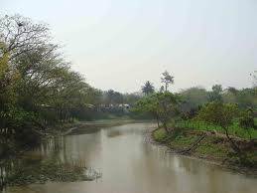
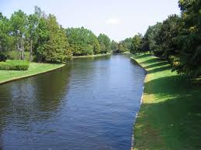
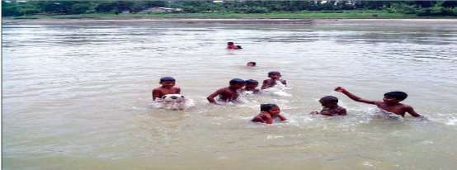
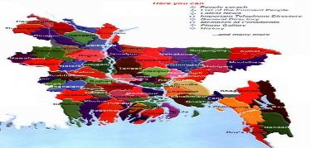
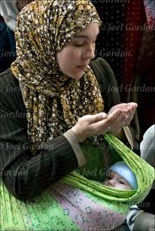
কিন্তু এ স্নেহের তৃষ্ণা মিঠে কার জলে ?
দুগ্ধ- স্রুতোরুপী তুমি জন্মভূমি -স্তনে ।

Slide 14
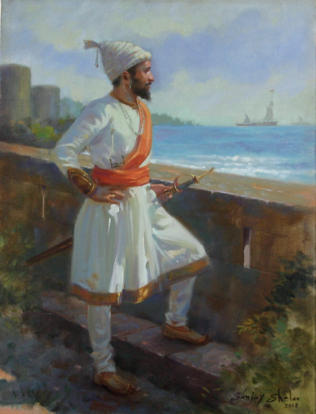
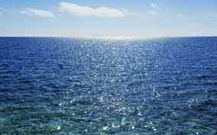
আর কি হে হবে দেখা ?- যত দিন যাবে,
প্রজারূপ রাজরূপ সাগরেরে দিতে

Slide 15
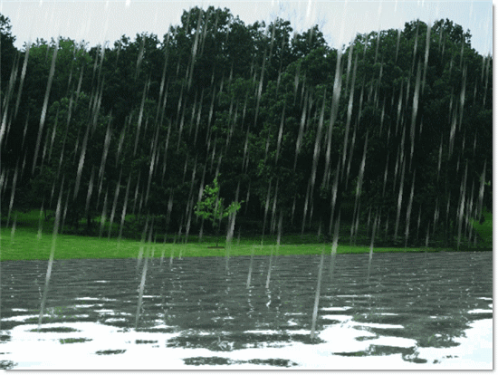
বারিরূপ কর তুমি;এ মিনতি, গাবে
বঙ্গজ জনের কানে, সখে, সখা- রীতে

Slide 16
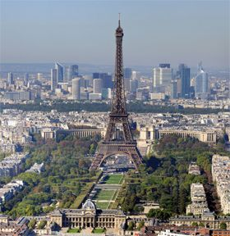
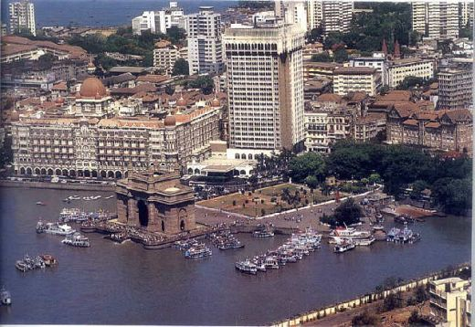
নাম তার, এ প্রভাসে মজি প্রেম -ভাবে
লইছে যে প্রেম তব নাম বঙ্গের সংগীতে ।

Slide 17
বাড়ির কাজ
স্বার্থক সনেট হিসেবে কপোতাক্ষ নদের যথার্থতা বিশ্লেষণ কর ।

Slide 18
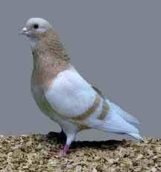
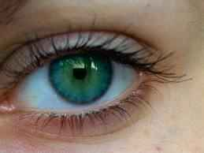
নিচের ছবিদু’টি দেখ এবং শব্দদ্বয়ের সন্ধিবিচ্ছেদ কর
কপোত
অক্ষি
?
কপোত + অক্ষি =

Slide 19
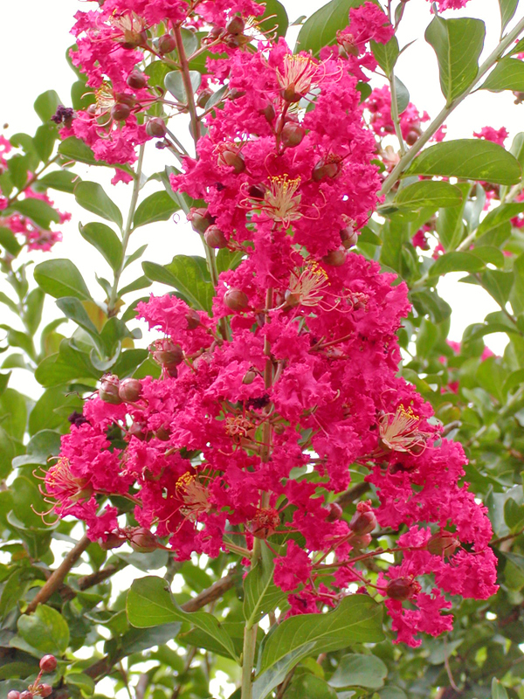
ধন্যবাদ

